Slide 1
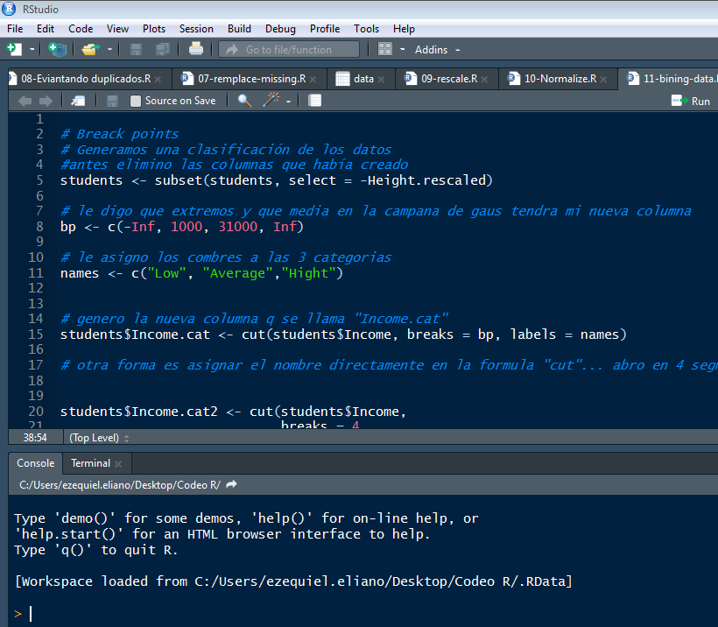
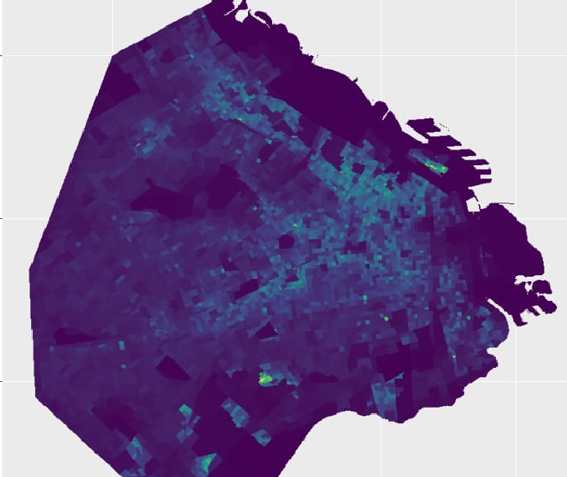
Consúltanos por nuestro estudio de Geo-Referencia >Go to Market

